Slide 1
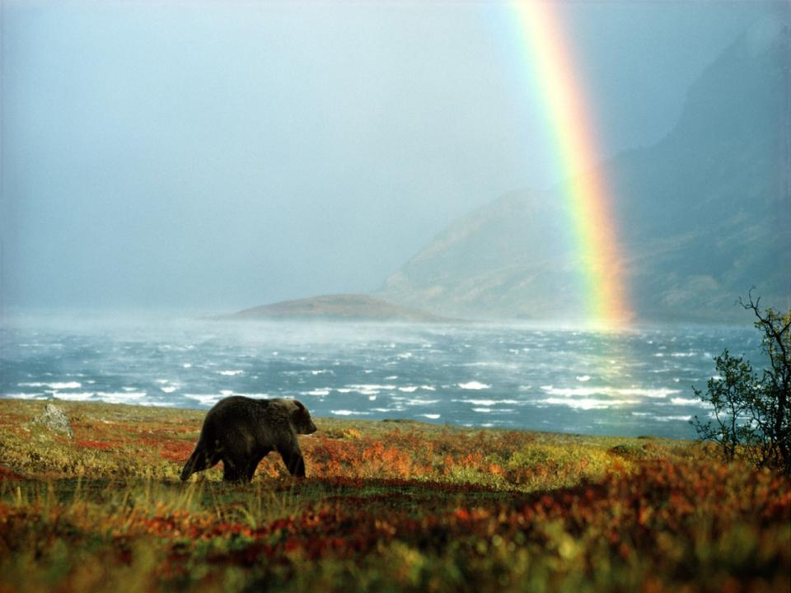
Природа
Всё что нас окружает и не сделано руками человека

Slide 2
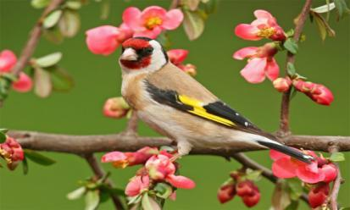
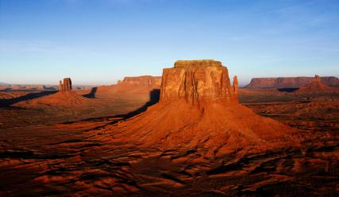
Природа бывает:
Живая природа
Неживая природа

Slide 3
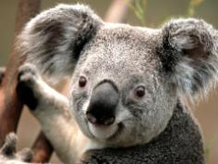
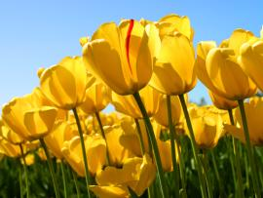
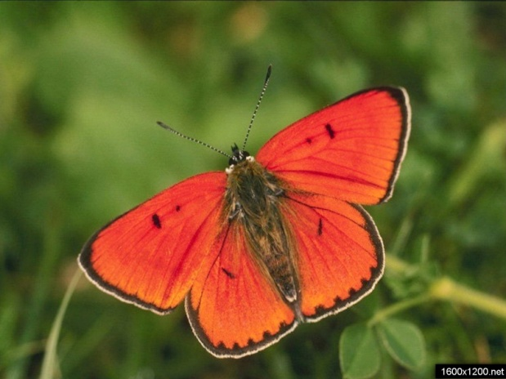
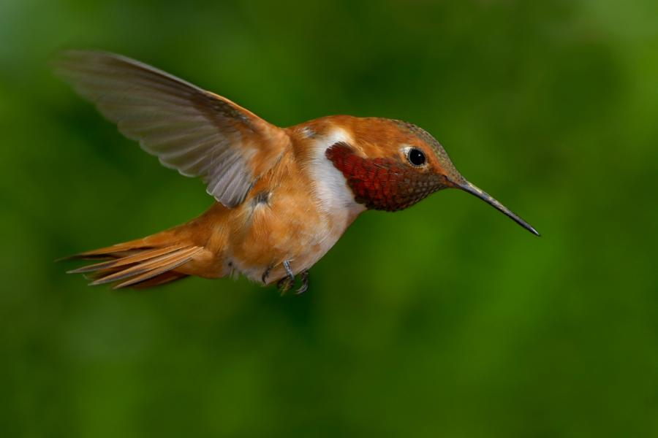
Живые организмы
Дышат
Питаются
Растут
Развиваются
Приносят потомство
Умирают

Slide 4
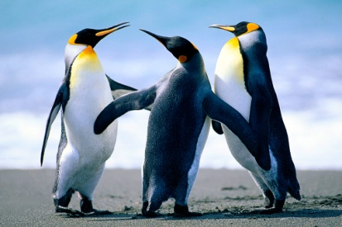
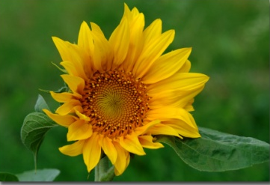
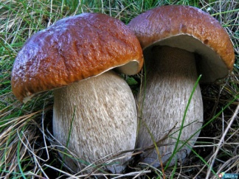
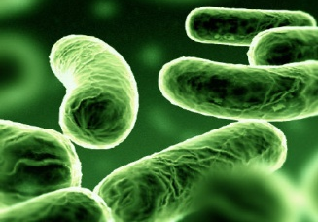
Все живое делят на большие царства
Царство животных
Царство растений
Царство грибов
Царство бактерий

Slide 5
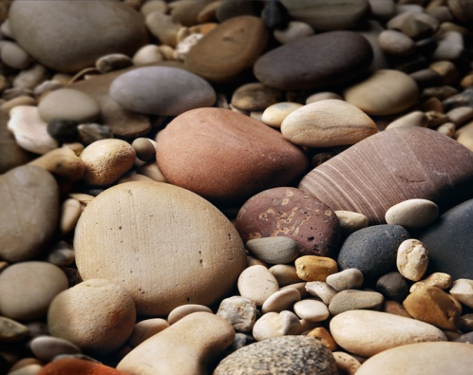
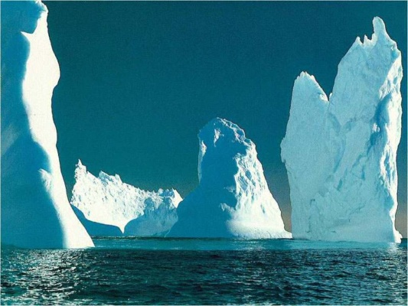
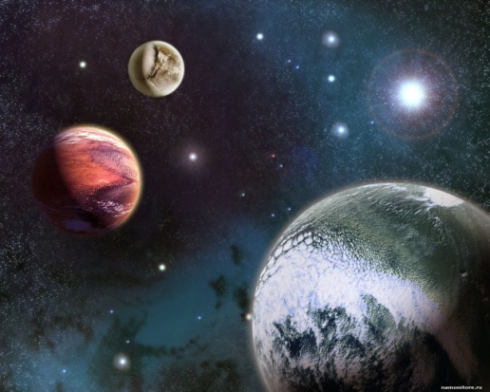
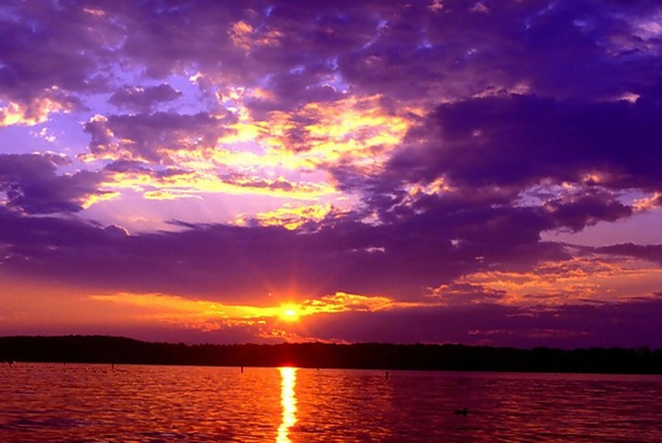
Неживая природа
Уменьшается
Разрушается
Увеличивается
Растворяется
Размывается

Slide 6
Связи в природе
Неживая природа
солнце
вода
воздух
Живая природа
животные
человек
растения

Slide 7
Значение природы для людей
материалов для хозяйственной деятельности
воздуха, пищи, воды
познания
Природа – источник…
здоровья
доброты
красоты

